Slide 1
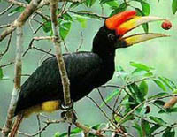
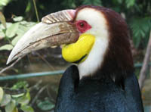
Птахи - носороги
Роботу виконали:
Опятюк Анастасія та Брайчук Дарина
учениці 8-б клас СШ № 273

Slide 2
Хто ж вони?
Птахи-носороги - належать до ряду сиворакшеподібних, що мешкають в Африці і Південно-Східній Азії, на островах Тихого і Індійського океанів; 10 з них є ендеміками південної Африки.
Наукова назва цих птахів походить від грец. βουσ — «бик» і κέρας — «ріг», що буквально переводиться як «бичачий ріг». Всі птахи-носороги дуже схожі один на одного за способом життя, але в інших відношеннях надзвичайно різноманітні.

Slide 3
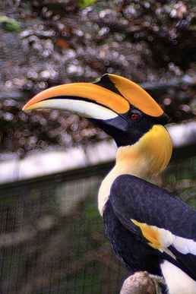
Зовнішній вигляд
Птахи-носороги отримали свою назву із-за великих довгих дзьобів, що різко заломлені вниз і мають біля своєї основи значні вирости різної форми.
Незважаючи на свою величину, такі дзьоби дуже легкі, оскільки усередині них (як і усередині кісток) знаходяться великі повітряні пустоти.

Slide 4
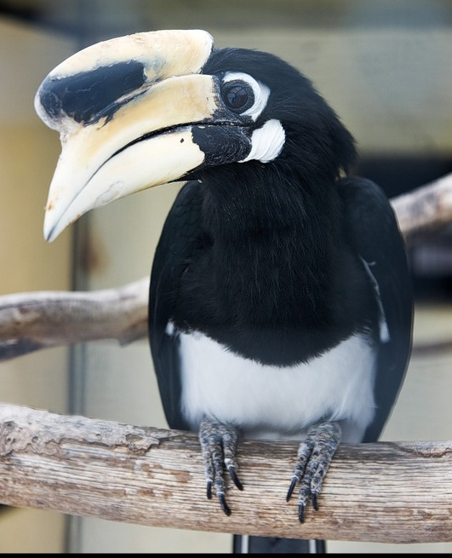
Зовнішній вигляд
Функція виростІв не зовсім з’ясована, проте учені припускають, що вони можуть служити для підтримання крупних дзьобів, посилення криків або статевої поведінки.

Slide 5
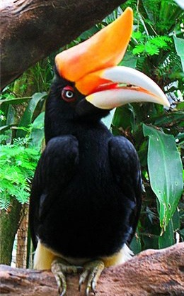
Розміри тіла
Розміри птахів-носорогів варіюють від 30 см до 1 м. Вага від 111 г до 6 кг. Незважаючи на такий діапазон, птахи-носороги в основному крупні коренасті птахи. Для них характерне зрощення пальців ніг: другий і третій пальці зростаються на половину довжини основної фаланги, третій і четвертий — на 2/3 фаланги.

Slide 6
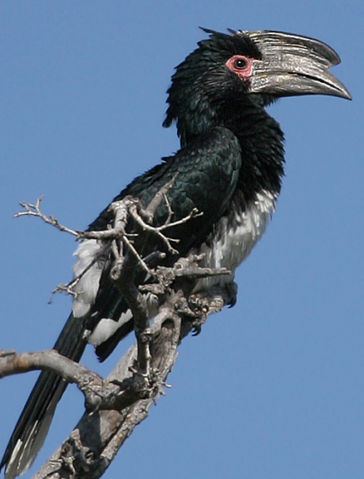
Розміри тіла
Для того, щоб утримувати голову і великий дзьоб, у птахів-носорогів досить міцні м'язи шиї. Голова щодо розмірів тіла маленька; хвіст і шия — довгі; крила досить довгі, могутні, широкі і сильно заокруглені; ноги дуже короткі.

Slide 7
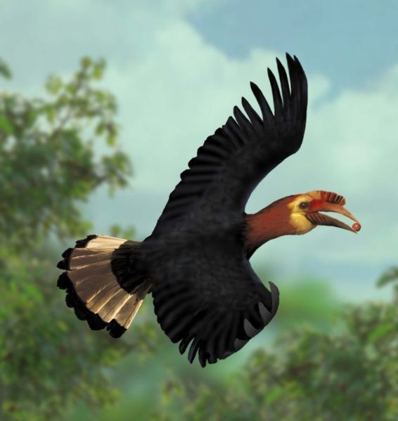
Політ
Політ рідко буває тривалим, хоча незважаючи на це, вони здатні пролітати досить великі відстані.
Під час польоту птахи-носороги створюють своїми крилами сильний шум, схожий на звук потягу, що наближається. Причиною цього є повітряні простори між маховими пір'ями, які у них не закриті дрібним пір'ям, як у інших птахів. Тому під час польоту, повітря проходить через крила і виникає цей вібруючий звук.

Slide 8
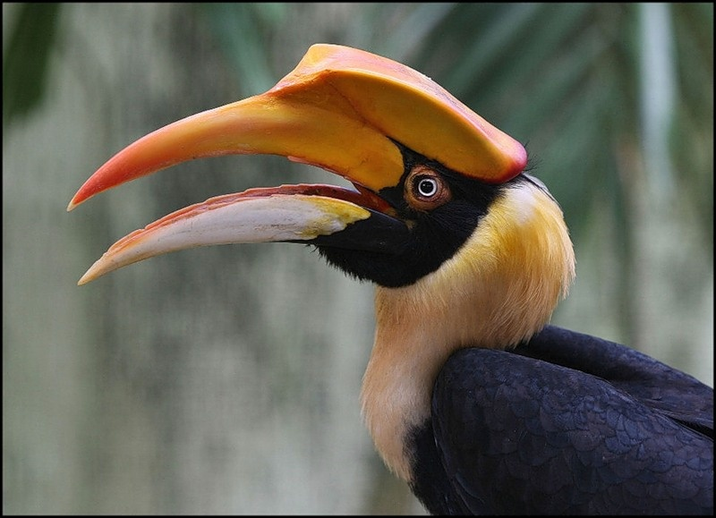
Голос
Птахи-носороги досить галасливі; практично у всіх видів часто повторюється, особливо в період гніздування, різкий глухий односкладовий або двоскладовий крик. Його час від часу можна почути під час польоту птахів, або коли вони стривожені.

Slide 9
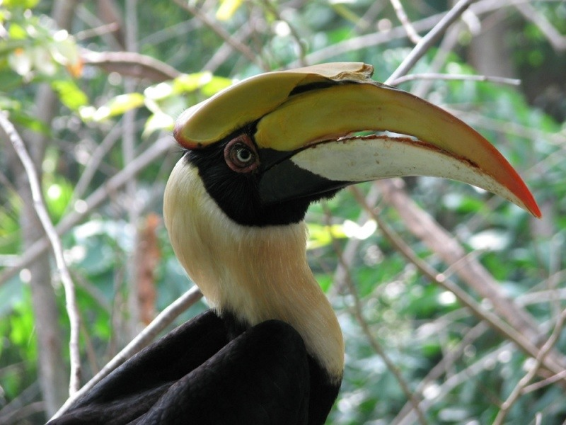
Голос
Якщо птах поранений або спійманий живцем, він видає безперервний страхітливий виск. Цей звук можна почути, навіть, за кілометр.

Slide 10
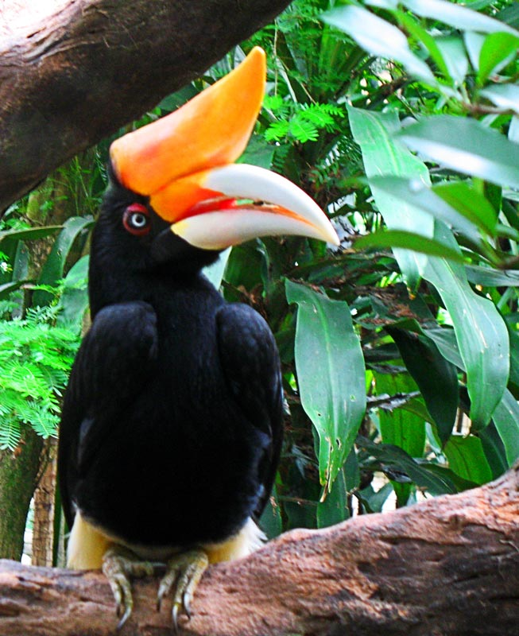
Місця проживання
Птахи-носороги поширені у вологих тропічних лісах Африки, на південному заході Аравійського півострова, в Південно-Східній Азії, на островах Тихого та Індійського океанів. Гніздяться в природних дуплах. Живуть завжди в густих, високих лісах і проводять велику частину свого часу на деревах.

Slide 11
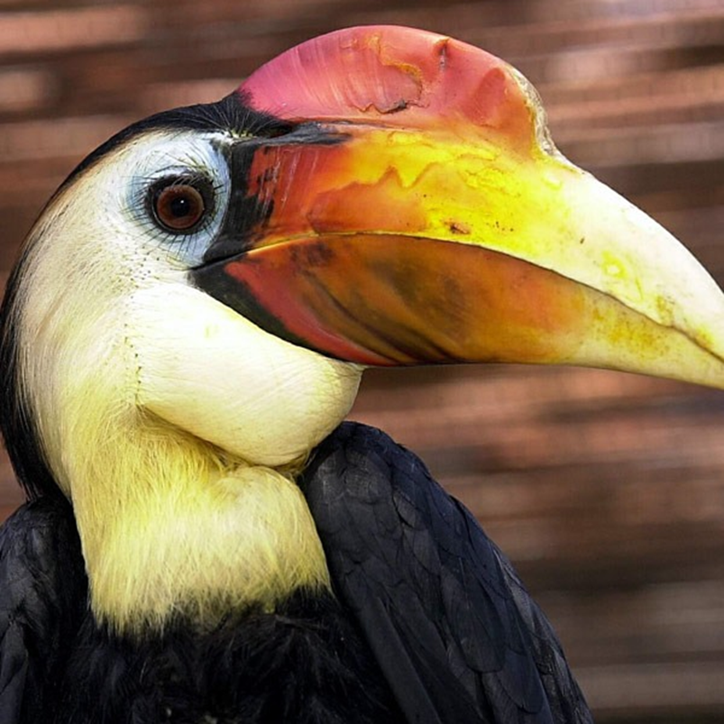
Місця проживання
Різні види займають, як правило, різні екологічні ніші, що дозволяє різним видам птахів-носорогів жити на одних і тих же територіях.
Птахи-носороги відносяться до осілих птахів.

Slide 12
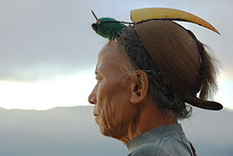
Птахи-носороги і людина
Людству ці птахи відомі дуже давно. Вже в Стародавньому Римі вони були відомі як «птахи-носороги».
Їхні довгі дзьоби і великі шоломи часто використовуються як церемоніальні головні прикраси. Спочатку такі убори носили тільки вожді і священики, проте сьогодні їх носять як символ мужності.

Slide 13
Птахи-носороги і людина
Малайський гомрай є національним символом малайського штату Саравак, що знайшло віддзеркалення в його гербі, на якому цей птах зображений з розпростертими крилами. Для місцевого населення цей птах є символом непорочності і чистоти. Люди часто використовують або самого птаха, або його зображення в релігійних обрядах. Малайський гомрай з його задертим вгору шоломом символізує одного з наймогутніших даякських богів — бога війни Сінгаланг , який грає важливу роль в релігійних фестивалях ібанів. У цьому штаті водиться безліч видів цих птахів, із-за чого його часто називають «країною птахів-носорогів». У Сараваці, як і на інших територіях Південно-Східної Азії, птахи-носороги знаходяться під охороною.

Slide 14
